Slide 1
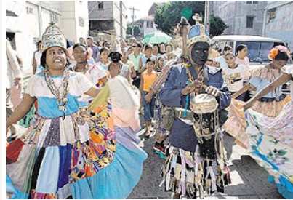
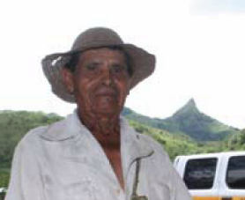
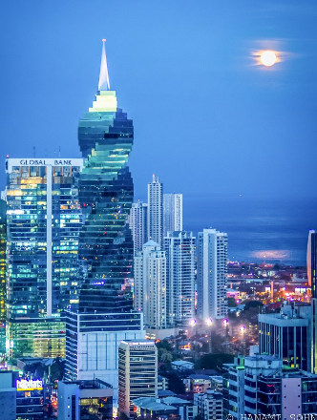
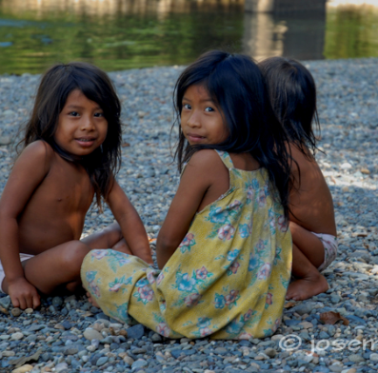
DIAGNOSTICO DE SALUD DE PANAMA
DRA ROSARIO TURNER M

Slide 2
DX SALUD DE PANAMA 2016
Población
Demografía
Situaciones
Socioecómicas
Determinantes biológicos y personales
Condiciones de vida y trabajo
1. DETERMINANTES DE SALUD
2. ACTORES
3. ESTRUCTURA
4. RESULTADOS
5. RETOS
Estado De Salud
Indicadores Generalas
Morbilidad
Mortalidad
Sistema de salud
Prevención y promoción
Recursos sanitarios
Resultados de atención
Gastos sanitarios

Slide 3
O
B
J
E
T
I
V
O
D
S
2
0
3
0
Objetivo 1 : Poner fin de la pobreza en todas sus formas.
Objetivo 2: Poner fin al hambre , lograr la seguridad alimentaria, la mejora de la nutrición y la agricultura sostenible.
Objetivo 3: Garantizar una vida sana y promover el bienestar en todas las edades .
Objetivo 4: Garantizar una educación inclusiva , equitativa , de calidad y promover oportunidades de aprendizaje durante toda la vida para todas .
Objetivo 5: Lograr la igualdad entre los géneros y empoderar todas las mujeres y niña .
Objetivo 6: Garantizar la disponibilidad de agua y gestión sostenible y el saneamiento para todos .

Slide 4
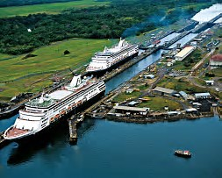
O
B
J
E
T
I
V
O
S
D
S
2
0
3
0
Objetivo 8: Promover el crecimiento Económico sostenible , inclusivo el pleno empleo y productivo y trabajo decente para todos .
Objetivo 9: Construir infraestructuras resilientes , promover la industrialización inclusiva y sostenible y fomentar la innovación.
Objetivo 10: Reducir las desigualdades en y entre los países.
Objetivo 11: Lograr las ciudades y los asentamientos humanos sean inclusivos , seguros y resilientes y sostenibles.
Objetivo 12: Garantizar modalidades de consumo y producción sostenibles.
Objetivo 13: Adoptar medidas urgentes para combatir
el cambio climáticos y sus efectos.

Slide 5
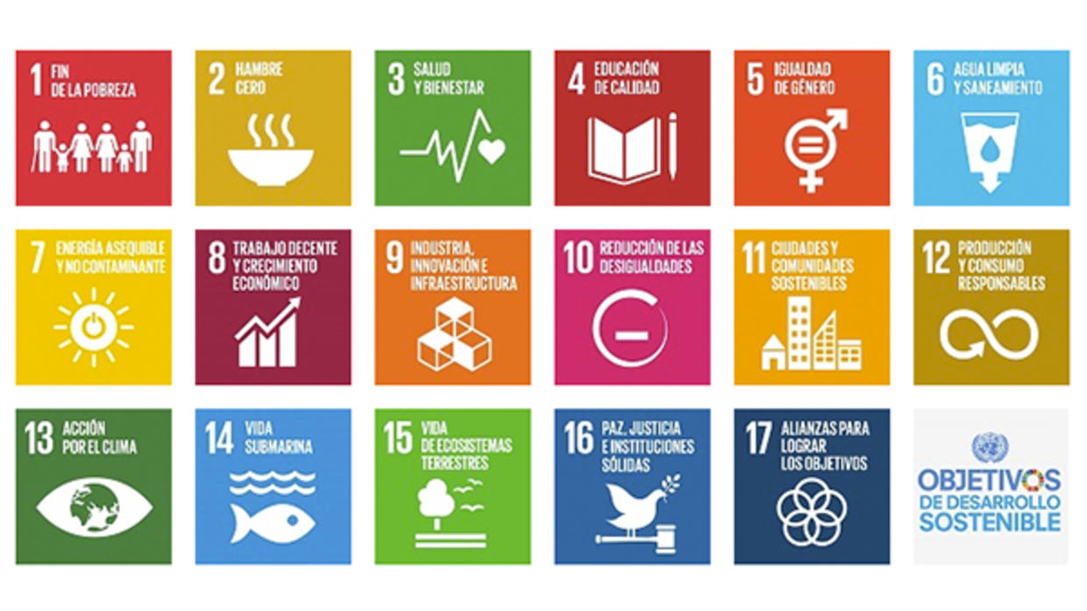
Objetivo 14: Conservar y utilizar en forma sostenible los océanos , los mares , y los recursos marinos para el desarrollo sostenible.
Objetivo 15: Proteger y restablecer y promover el uso de los ecosistemas terrestres , gestionar los bosques, detener y luchar contra la desertificación , detener e invertir la degradación de las tierras y poner freno a la diversidad de la diversidad biológica
Objetivo 16: Promover sociedades pacificas e inclusivas para el desarrollo sostenible , facilitar el acceso a la justicia para todos y crear instituciones eficaces responsables e inclusivas a todos los niveles .
Objetivo 17: Fortalecer los medios de ejecución y revitalizar la Alianza Mundial para el Desarrollo Sostenible.
O
B
J
E
T
I
V
O
D
S
2
0
3
0

Slide 6

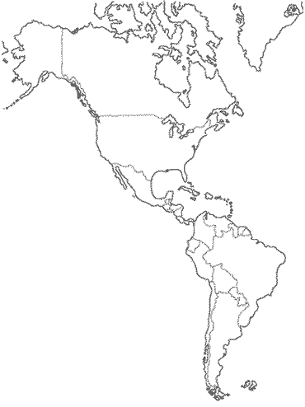
PANAMA
POBLACION
3. 913. 275
63% Población 15-64 años.
90 % de la Población no indígena
y un 10% indígenas
2015 Afrodescendientes 14.8 %

Slide 7
DETERMINANTES DE SALUD
Económico 2016
ODS N °8 : Promover crecimiento económico sostenido ,
inclusivo, pleno empleo y trabajo decente)
Indicadores
Tasa de crecimiento PIB : 4.9 %
Tasa de desempleo : 6.0%
Inflación : 3.4% Deuda 20,000 millones de dólares
FUENTE: INEC 2016

Slide 8
Tasa de Crecimiento PIB Centroamérica 2015 Y 2016
PAIS | 2015 | 2016
Costa Rica | 3.7 | 4.1
Salvador | 2.5 | 2.2
Guatemala | 4.1 | 3.3
Honduras | 3.6 | 3.5
Nicaragua | 4.9 | 4.8
Panamá | 5.8 | 5.1
Fuente: Finanzas digital CEPAL 2017

Slide 9
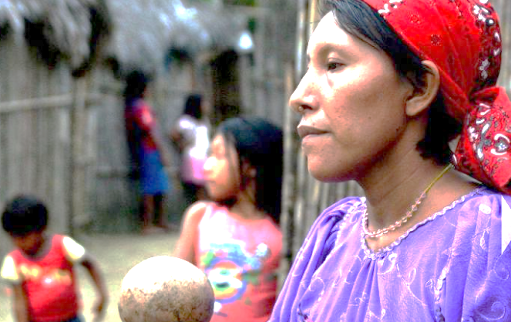
ODS N°1 Poner fin a la Pobreza
Pobreza
2008
36.8 a 32.5
Pobreza
2014
28%
Pobreza
2016
26%
PE 16.6
PE 14
PE 10
http://hdr.undp.org/sites/default/files/HDR2016_SP_Overview_Web.pdf

Slide 10
ONS N°2
Panorama de la Inseguridad Alimentaria
en América Latina y el Caribe. FAO 2015

Slide 11
DETERMINANTES DE SALUD
EDUCACION 2015
ALFABETISMO
94.5%
Comarcas 35% comarcas indígenas
RANKIN DE UNIVERSIDAD
Universidad Tecnológica 109
DESERCION ESCOLAR
1.7%
Embera 14
ODS N° 4 EDUCACIÓN INCLUSIVA, EQUITATIVA Y DE CALIDAD

Slide 12
ODS N°3 VIDA SANA
MORTALIDAD MATERNA
MUERTES EVITABLES DE RN
MORTALIDAD INFANTIL
MORTALIDAD MENORES DE 5 AÑOS DE EDAD
FIN A LAS EPIDEMIAS DEL SIDA LA TUBERCULOSIS, MALARIA Y OTRAS ENFERMEDADES Y TROPICALES

Slide 13
Protección Seguridad Social

Slide 14
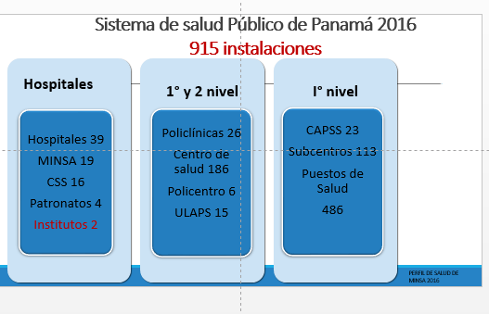
Caja de Seguro Social 79 instalaciones (37%).
Para cobertura de población: 80%
PERFIL DE SALUD DE MINSA 2016

Slide 15
ASIS. MINSA. 2016

Slide 16
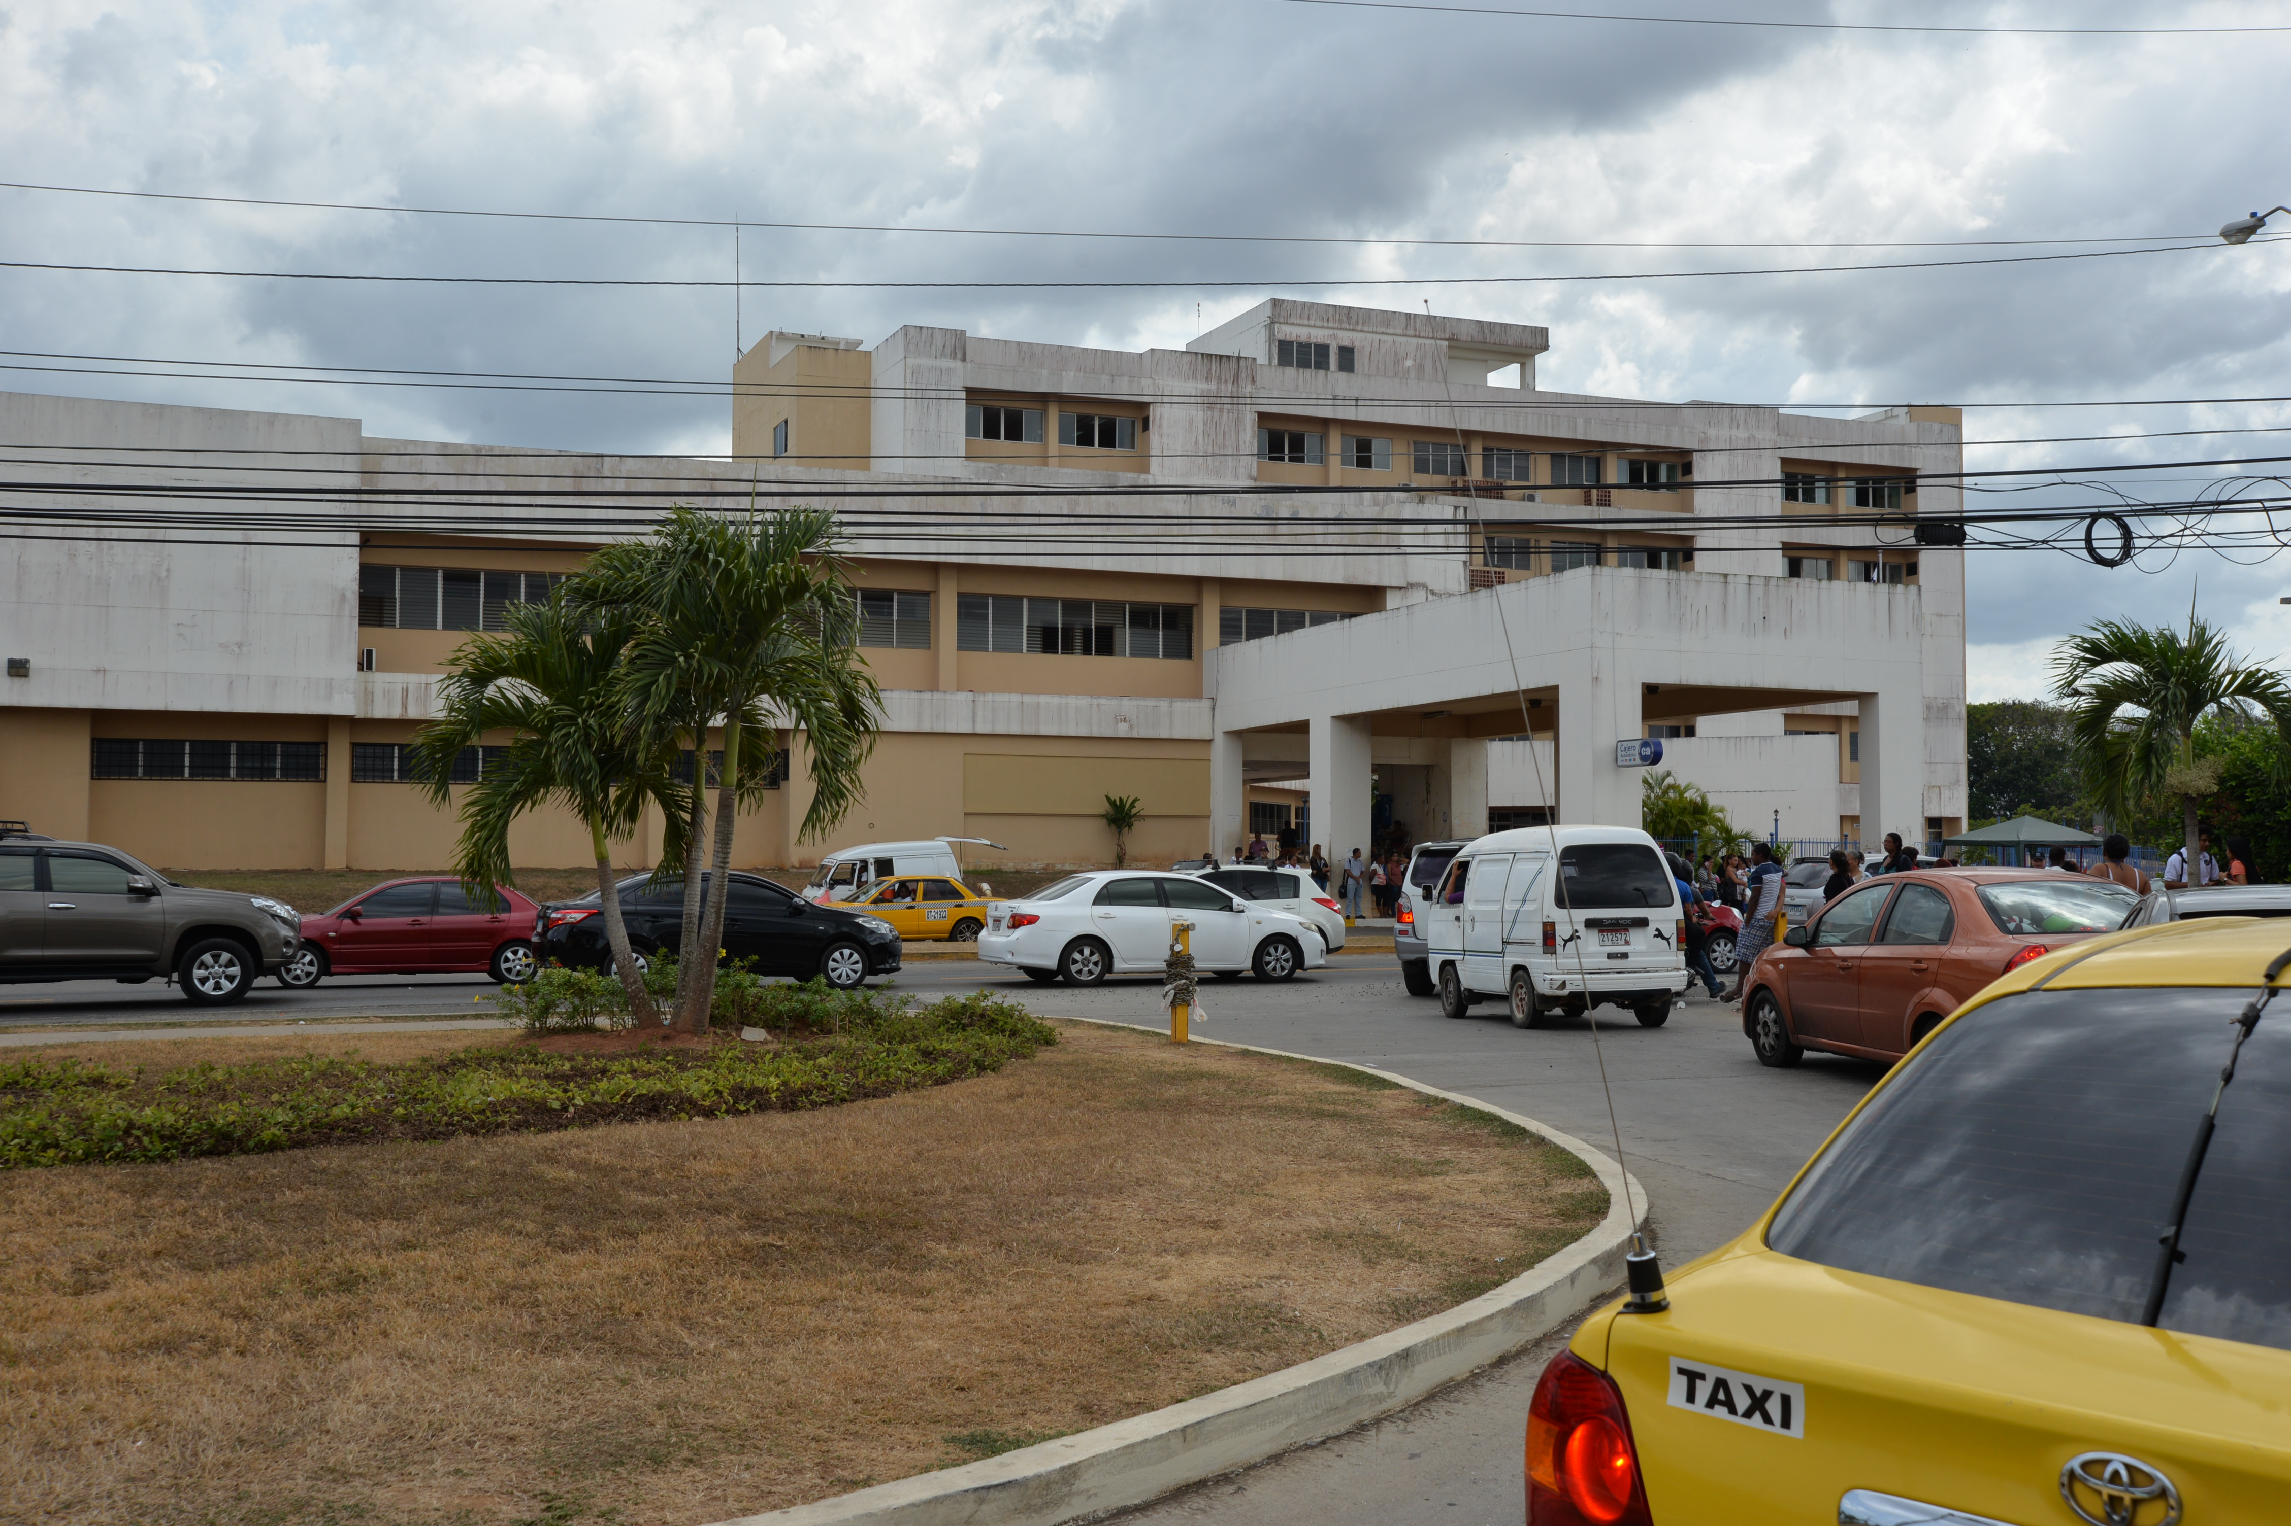
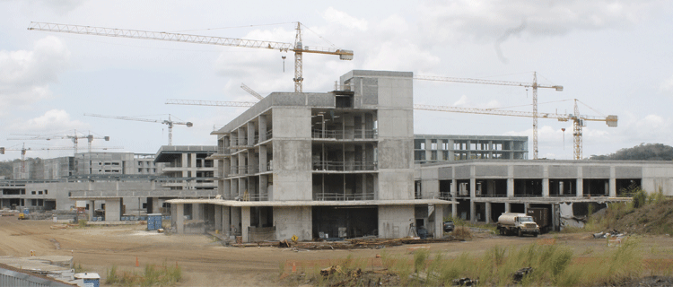
ESTRUCTURAS ACTUALES Y PROYECCIONES
Hospital Nicolás Solano
Nuevo Hospital Oncológico

Slide 17
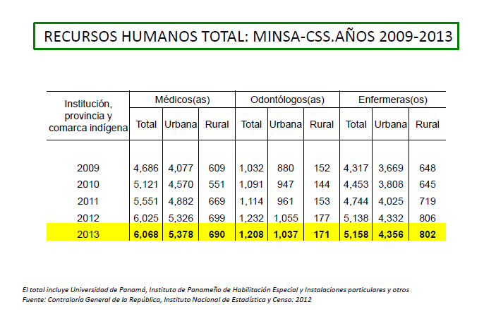

Slide 18
Recurso humano
Sistema de salud Público de Panamá 2015
ODONTOLOGOS
1,196
MEDICOS
6,179
ENFERMERAS
5,262

Slide 19
Equidad distribución de recursos humano ??
EQUIDAD DISTRIBUCIÓN DE RECURSOS HUMANOS ??
Total de 6179 médicos Sistema de salud en 2015 de acuerdo informe INEC
2015 En la área Metropolitana se dispone de 500 habitantes por médico
2015 Darién 1,599 hab/médico , Guna Yala la relac. 5, 903 habitantes y comarca Embara es de 7,919
INEC 2015

Slide 21
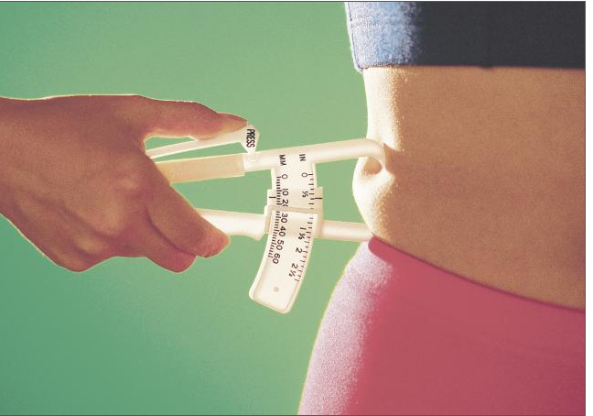
Diez Principales causas de defunción Panamá 2015. 100,000 habitantes
1. Tumores o Neoplasias | 77.6
2. Accidentes, lesiones auto infringidas ,otras agresiones Accidentes | 39.4
3.Enfermedades cerebrovasculares | 38.8
4.Enfermedades Isquémicas del Corazón | 38.5.
5. Diabetes | 33.5
6.Otras enfermedades del Corazón | 29.8
6.Enfermedades Hipertensivas | 20.6
7.Enfermedad VIH | 13.6
8.Neumonía | 13.5
9.Otras afecciones respiratorias crónicas | 13.1
10.Otras causas | 145.4

Slide 22
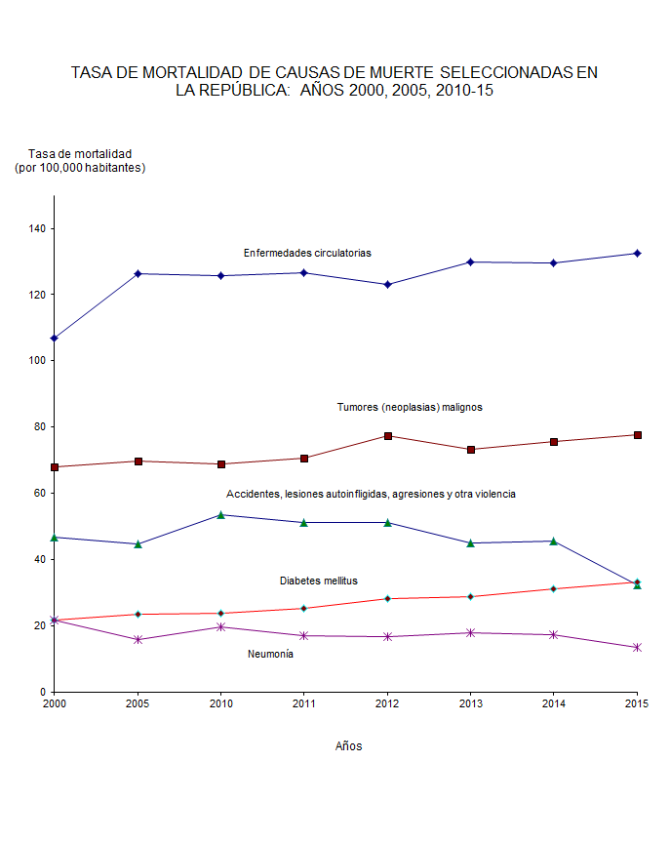
FUENTE : INEC

Slide 25
Tasa de Esperanza de vida. De Diez países de América .2016
Canadá | 82
Chile. | 80
Costa Rica | 80
Cuba | 79
Panamá | 78
Uruguay | 77
México | 77
Argentina | 76
Ecuador | 76
Perú | 75.5

Slide 26
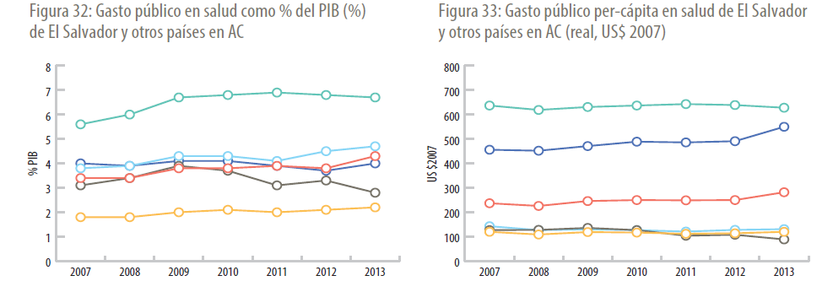

Slide 27
13% Uruguay
27% Panamá
23% Costa Rica
45% México
33% Chile
Gasto de bolsillo 2012
Paraguay 50%
https://www.ispor.org/consortiums/LatinAmerica/articles/Gasto-de-bolsillo-en-América-Latina-News-Across-LatinAmerica-Vol3-N4-ES.pdf

Slide 28
Posición de 10 Países de América Latina en Desarrollo Humano 2016
Posición | País | Índice | Calificación
38 | Chile | 0,847 | Muy alto
45 | Argentina | 0,827 | Muy alto
54 | Uruguay | 0,795 | Alto
60 | Panamá | 0,788 | Alto
65 | Trinidad y Tobago | 0,780 | Alto
66 | Costa Rica | 0.770 | Alto
68 | Cuba | 0.770 | Alto
71 | Venezuela | 0.767 | Alto
77 | México | 0.762 | Alto
79 | Brasil | 0.750 | Alto

Slide 29
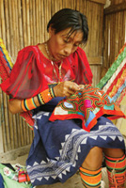
BRECHA DE 6.6 AÑOS MUJERES Y 10 AÑOS PROMEDIO NACIONAL
Mujeres 72.6 Años
Hombres 68 Años
ESPERANZA DE VIDA EN COMARCAS DE REPUBLICA DE PANAMA 2010-2014
COMARCA | 2010 | 2014
GUNA YALA | 70 | 71
GNOBE BUGLE | 68.5 | 70.1
EMBERA | 68.7 | 70

Slide 30
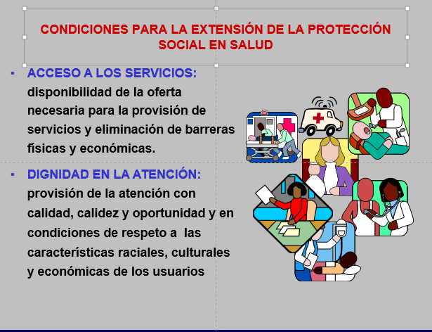
RETOS SISTEMAS DE SALUD
1. Fortalecimiento de la Rectoría
Universalidad en la protección de los servicios de salud
Servicios de salud coordinados con equidad y calidez
Gestión de riesgos del sistema de salud
Establecimiento de mecanismos para la sostenibilidad económica y eficiencia institucional.
Mayor participación ciudadana
3.Coordinación interinstitucional eficiente
3. Administración con eficiencia operativa
3. Rescatare de la Atención con Calidez
4.

Slide 31
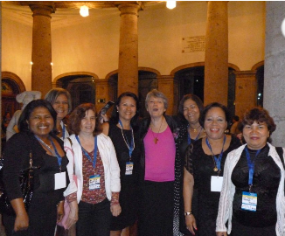

Slide 32

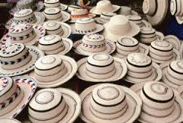
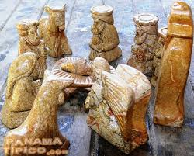
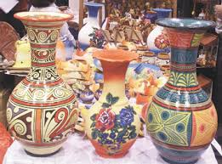
GRACIAS

